Slide 1
Pembuatan Aplikasi “Warung Keluarga” Sebagai Aplikasi E-Commerce Berbasis Web dan Mobile
Deryan gelrandy (21120112130038)
Dosen Pembimbing :
DR. OkY DWI NURHAYATI, S.T, M.T
EKO DIDIK WIDIANTO, s.t, M.T

Slide 2
Latar Belakang
Pada beberapa situs jual beli di Internet, masih banyak yang tidak menampilkan identitas penjual secara jelas.
Perlunya sebuah aplikasi yang berfungsi sebagai wadah penyedia informasi alumni SMA Negeri di Semarang.

Slide 3
Rumusan Masalah
Bagaimana membuat Aplikasi E-Commerce Berbasis Web dan Mobile yang dapat membuat pembeli merasakan aman saat melakukan transaksi jual beli dan dapat mengurangi masalah penipuan transaksi jual beli yang sering terjadi saat ini?

Slide 4
Tujuan
Tugas akhir ini bertujuan untuk merancang sebuah aplikasi E-Commerce berbasis web dan mobile yang diharapkan dapat menjadi sarana jual beli yang aman untuk masyarakat dan berkumpulnya para alumni SMA Negeri di Semarang supaya tetap saling menjaga komunikasi sehingga dapat melakukan kegiatan positif secara bersama-sama.

Slide 5
Penelitian Sebelumnya[1]
Pada tahun 2012 Erick Kurniawan telah melakukan penelitian bahwa ASP.NET didesain untuk memberikan kemudahan pada pengembang web untuk membuat aplikasi berbasis web dengan cepat, mudah, dan efisien sehingga dapat mengembangkan aplikasi berbasis web dinamis dalam pembuatan E-Commerce.

Slide 6
Penelitian Sebelumnya[2]
Khaer Ansori dalam penelitiannya berpendapat bahwa dengan menggunakan mobile commerce dapat mengolah data riwayat pesanan sesuai kebutuhan dengan resiko data hilang atau rusak lebih kecil daripada metode sebelumnya serta sistem dapat digunakan dengan mudah oleh pengguna karena sistem dirancang untuk bekerja sesuai bisnis proses yang ada sehingga mempermudah proses adaptasi.

Slide 7
Solusi yang ditawarkan
Aplikasi E-Commerce “Warung Keluarga” berbasis web dan mobile yang dapat memberikan kemudahan dan keamanan dalam melakukan transaksi jual beli online di masyarakat dengan adanya fitur validasi alumni sehingga diharapkan berkurangnya penipuan pada transaksi jual beli online dan alumni bisa terus menjaga hubungan baik dalam hal bisnis maupun yang lainnya.

Slide 8
Tinjauan Pustaka
E-Commerce
Internet
ASP.NET
Visual Studio
C#
SQL Server
Rapid Application Development

Slide 9
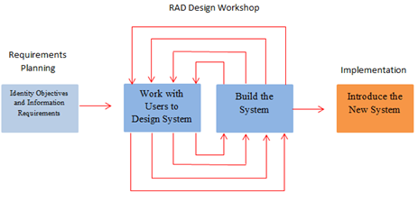
Rapid Application Development (RAD)

Slide 10
Tahapan RAD
Rencana Kebutuhan (Requirement Planning)
Proses Desain (Design Workshop)
Implementasi (Implementation)

Slide 11
Tahapan Penelitian
Tahap pembuatan basisdata.
Tahap pembuatan aplikasi.

Slide 12
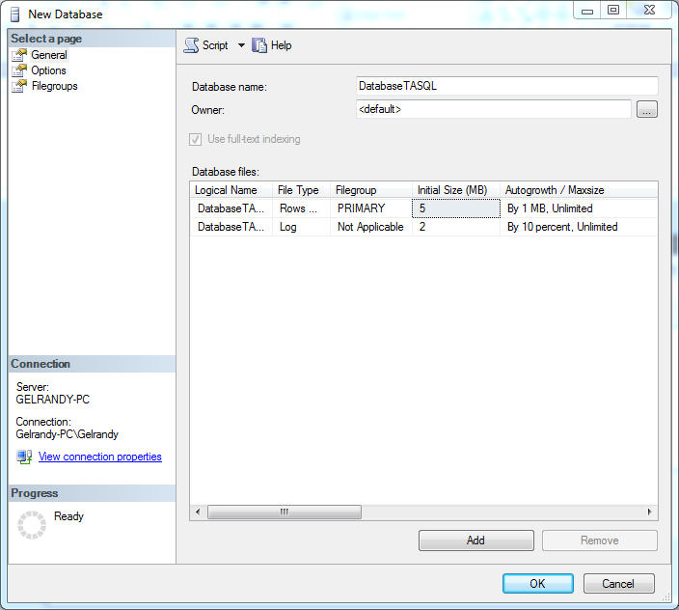
Tahap Pembuatan Basisdata

Slide 13
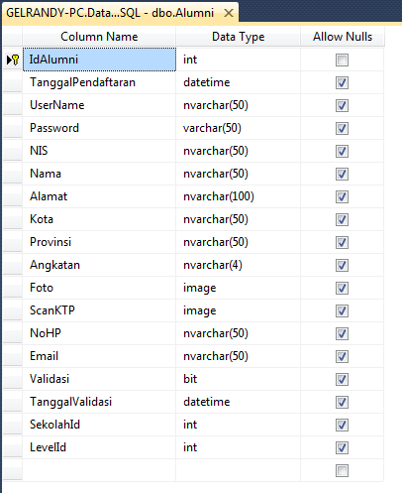
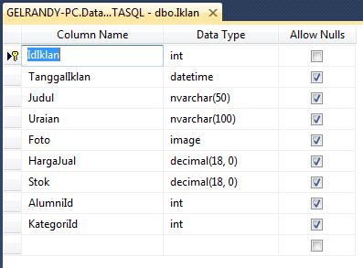
Tahap Pembuatan Basisdata

Slide 14
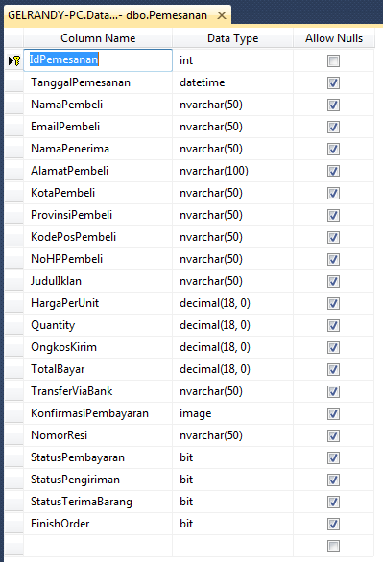
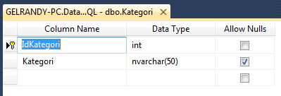
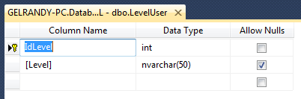
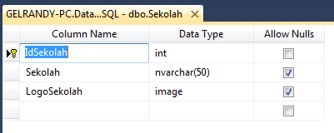
Tahap Pembuatan Basisdata

Slide 15
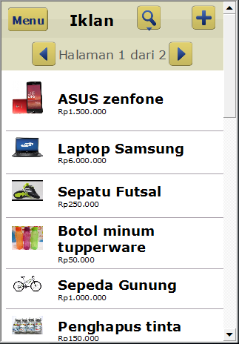
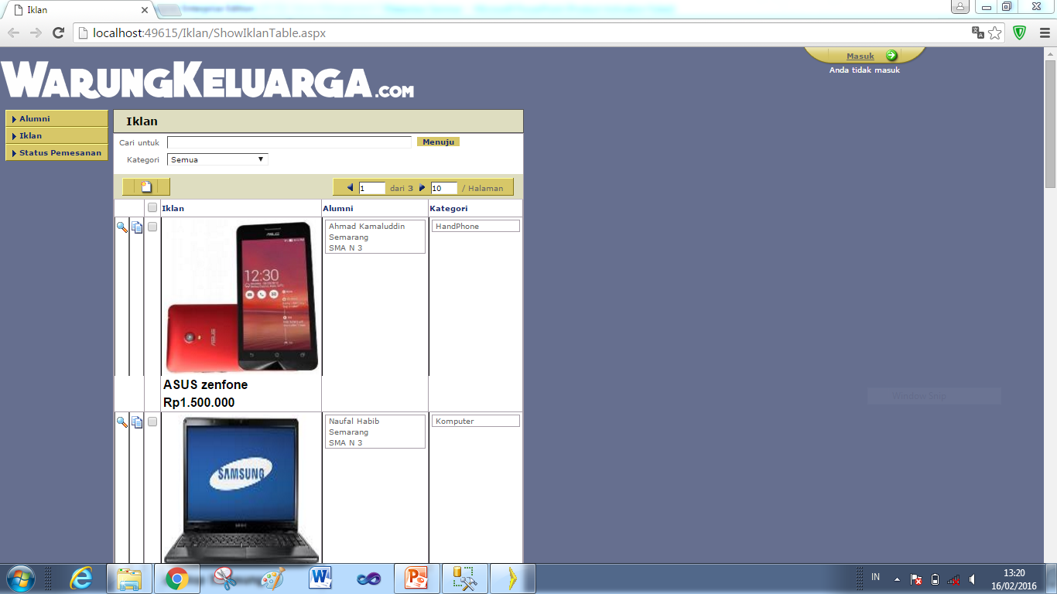
Hasil Penelitian

Slide 16
Hasil Pengujian
Pengujian pada pembuatan aplikasi ini akan menggunakan pengujian black box dan white box. Metode black box dilakukan dengan menguji semua fungsi yang ada pada tampilan masing – masing pengguna yaitu alumni, pembeli, dan administrator. Metode white box menguji fungsi – fungsi yang ada pada aplikasi secara rinci jalur logikanya menggunakan flowgraph .

Slide 17
Demo Aplikasi

Slide 18
Kesimpulan
Sistem yang dikembangkan sebagai aplikasi E-Commerce berbasis web dan mobile telah berhasil dirancang dan dibangun menggunakan ASP.NET dan dapat berjalan pada desktop dan mobile.
Sistem yang dikembangkan menyediakan fasilitas untuk validasi terhadap alumni SMA Negeri di Semarang yang mendaftar sebagai penjual sehingga dapat menambah rasa aman untuk pembeli dan mengurangi terjadinya penipuan.
Sistem yang dikembangkan menyediakan informasi alumni SMA Negeri di Semarang sehingga dapat digunakan oleh para alumni SMA Negeri di Semarang untuk tetap saling menjaga komunikasi.
Berdasarkan hasil pengujian aplikasi menggunakan black-box dan white-box testing, masing-masing fungsi yang ada dalam aplikasi ini telah berhasil dan berjalan sesuai dengan fungsi yang diharapkan.

Slide 19
Saran
Aplikasi E-Commere warung keluarga ini banyak aspek yang perlu dikembangkan seperti integrasi dengan daftar alumni yang ada di setiap sekolah SMA Negeri di Semarang.
Aplikasi E-Commerce warung keluarga perlu dikembangkan dengan lingkup yang lebih luas seperti menambahkan SMA Swasta di Semarang.

Slide 20
Sekian dan Terima Kasih

